Slide 1
Cours abrégé 3 : Égalité des Genres et Inclusion Sociale pour le Financement Climatique
Chipo Plaxedes Mubaya
mubayacp@yahoo.com
Démarrer

Slide 2
Pourquoi?
Comprendre l’Égalité des Genres et l’Inclusion Sociale (GESI en anglais) permet d’identifier et de traiter les vulnérabilités particulières des stratégies de financement climatique.
Ce cours fournira aux participants des :
Connaissances et compétences nécessaires pour concevoir et mettre en œuvre des initiatives de financement climatique équitables, inclusives et efficaces.
Capacité à élaborer des notes conceptuelles et des propositions de financement pour les fonds climatiques sensibles au GESI

Slide 3
Cours abrégé 3 : Intégrer le GESI dans les Activités de Financement et d’Adaptation au Climat
Session 3
Session 1
GESI Introduction et Cadrage
Considérations GESI dans les Fonds Climatiques existants
Session 4
Session 2
Défis dans la Mise en Œuvre des Mandats de Genre dans les Fonds Climatiques existants
Aspects GESI du Financement de l’Adaptation au Changement Climatique

Slide 4
Objectifs
01
02
Accroître la sensibilisation au genre en tant que construction sociale et pour une intégration quotidienne
Améliorer l’articulation des informations de base sur le genre et la vulnérabilité au changement climatique
03
04
Améliorer la compréhension de la dynamique de genre associée au financement du climat et de l'adaptation au changement climatique
Renforcer la compréhension des sensibilités du genre dans les Fonds Climatiques existants

Slide 5
Session une: GESI et Financement Climatique — Introduction et Cadrage

Slide 6
Objectifs d’Apprentissage
À la fin de la session, les participants seront capables de :
Mieux comprendre la signification des concepts liés au GESI et les expliquer aux autres
Démontrer la capacité d'appliquer les concepts aux discours et aux opérations quotidiennes de leurs organisations

Slide 7
Concepts

Slide 8
Genre vs Sexe
Genre
Le genre est un prisme important à travers lequel le pouvoir interagit avec le financement climatique pour créer des expériences différentes, et parfois problématiques, pour différentes personnes.
Attributs sociaux et opportunités associés au (x):
Fait d’être une femme ou un homme
Relations entre femmes et hommes et entre filles et garçons
Relations entre femmes et relations entre hommes.
Sexe
Caractéristiques biologiques et physiologiques qui définissent les humains comme : femme ou homme.

Slide 9
Pouvoir, GESI et Financement Climatique
Genre, égalité et inclusion sociale (GESI)
Désigne au sens large l’ensemble des catégories et attributs sociaux qui influencent l’expérience d’une personne avec différentes dimensions du financement climatique de manière plus ou moins positive et négative.
Pouvoir
Présent dans toute situation où les gens interagissent les uns avec les autres, et la manière dont le pouvoir est exercé dans différentes situations est parfois appelée dynamique de pouvoir ou relations de pouvoir.
Dans le contexte du financement climatique, qui (et comment) les différents acteurs peuvent contribuer à l’élaboration de propositions et aux actions politiques.
qui a de l'argent,
qui demande de l'argent,
qui décide de la manière dont les demandes de subvention seront rédigées,
qui peut écrire des applications,
qui peut accéder au financement climatique,
qui décide de la manière dont l'argent est dépensé, et
au bénéfice de qui.

Slide 10
Inégalité vs Iniquité. L'inégalité : c'est le fait qu'une personne ne dispose pas d'une part égale de quelque chose (par exemple, des ressources, du temps, de l'argent, des opportunités). Iniquité : différences systématiques et structurées en matière de bien-être qui désavantagent un groupe au profit d'un autre.
Source: Robert Wood Johnson Foundation extrait du matériel de formation du CFAN

Slide 11
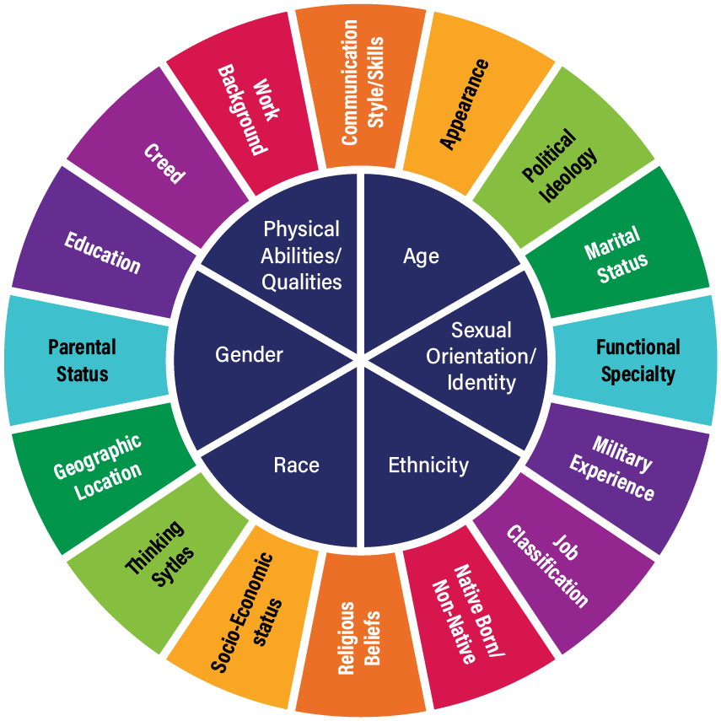
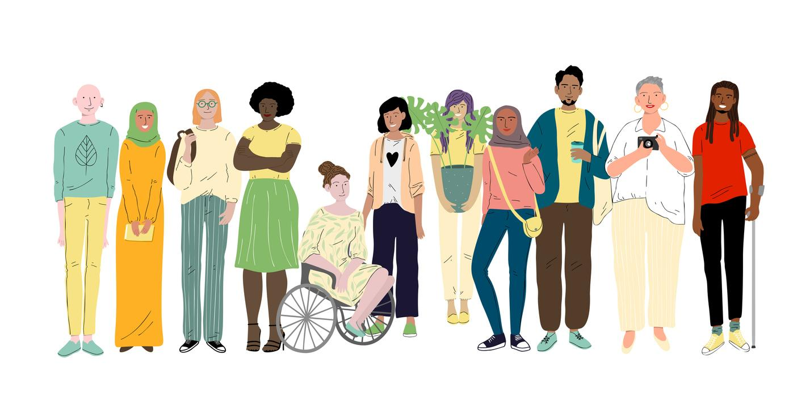
Intersectionnalité/ Inclusion sociale L'intersectionnalité a été définie comme « l'interaction entre le genre, la race et d'autres catégories de Davis (2008) L'intersectionnalité met en lumière ce qui n'est pas vu lorsque le genre, la race, la nationalité, la classe, etc. sont considérés comme des catégories distinctes plutôt que intrinsèquement liées.

Slide 12
Intégrer la dimension Genre L'effort intentionnel et concentré pour promouvoir la prise en compte et la participation égales des femmes à toutes les étapes des politiques et des programmes de développement en général et des programmes sur le changement climatique en particulier

Slide 13
Exercice
01
02
03
Question 1
Question 2
Question 3
L’évaluation de genre se concentre sur l’accès aux ressources, aux rôles et aux responsabilités ainsi qu’à la prise de décision en fonction du genre.
Le genre et le sexe sont tous deux liés à des différences physiques et biologiques.
L’analyse de genre fait partie de l’intégration.
Vrai
Faux
Vrai
Faux
Vrai
Faux

Slide 14
Session deux - Opérationnaliser le GESI dans le Financement de l'Adaptation au Changement Climatique

Slide 15
Objectifs
02
01
Établir le lien entre le genre et le changement climatique ainsi que le financement climatique
Décrire les différents principes régissant le financement de l’adaptation climatique sensible au genre
03
Décrire les différents principes régissant le financement de l’adaptation climatique sensible au genre

Slide 16
Pourquoi le genre est important en matière de climat ?
2008 à 2021 - 30,5 millions de personnes déplacées par des catastrophes liées aux conditions météorologiques, dont 80 % sont des femmes (PNUE)
Les taux de mortalité des femmes et des enfants sont 14 fois plus élevés que ceux des hommes lors de catastrophes naturelles (National Institutes of Health).
70 % des études sur le changement climatique et la santé indiquent que les femmes sont plus touchées par « les impacts sanitaires associés au changement climatique que les hommes ».
Les femmes sont responsables de 80 % de la production alimentaire dans les pays en développement, mais elles possèdent rarement la terre qu'elles exploitent, en bénéficient rarement de la sécurité foncière et ont leur mot à dire sur celle-ci.
6 Considerations
Il est généralement admis que les risques les plus graves concernent les femmes autochtones et afro-descendantes, les femmes âgées et celles vivant en zone rurale.
Women responsible for up to 80% of food production in developing countries yet rarely own/have tenure security/ have a say over the land they are working

Slide 17
Pourquoi le Genre est important dans le Financement de l’Adaptation au Changement Climatique ?
Sans une approche sensible au genre, les instruments de financement climatique qui financent l’adaptation en Afrique peuvent exacerber les tendances actuelles discriminatoires à l’égard des femmes
ODI and HBF 2022 www.climatefundsupdate.org
Un financement climatique qui ne tient pas compte du genre peut involontairement renforcer les vulnérabilités.

Slide 18
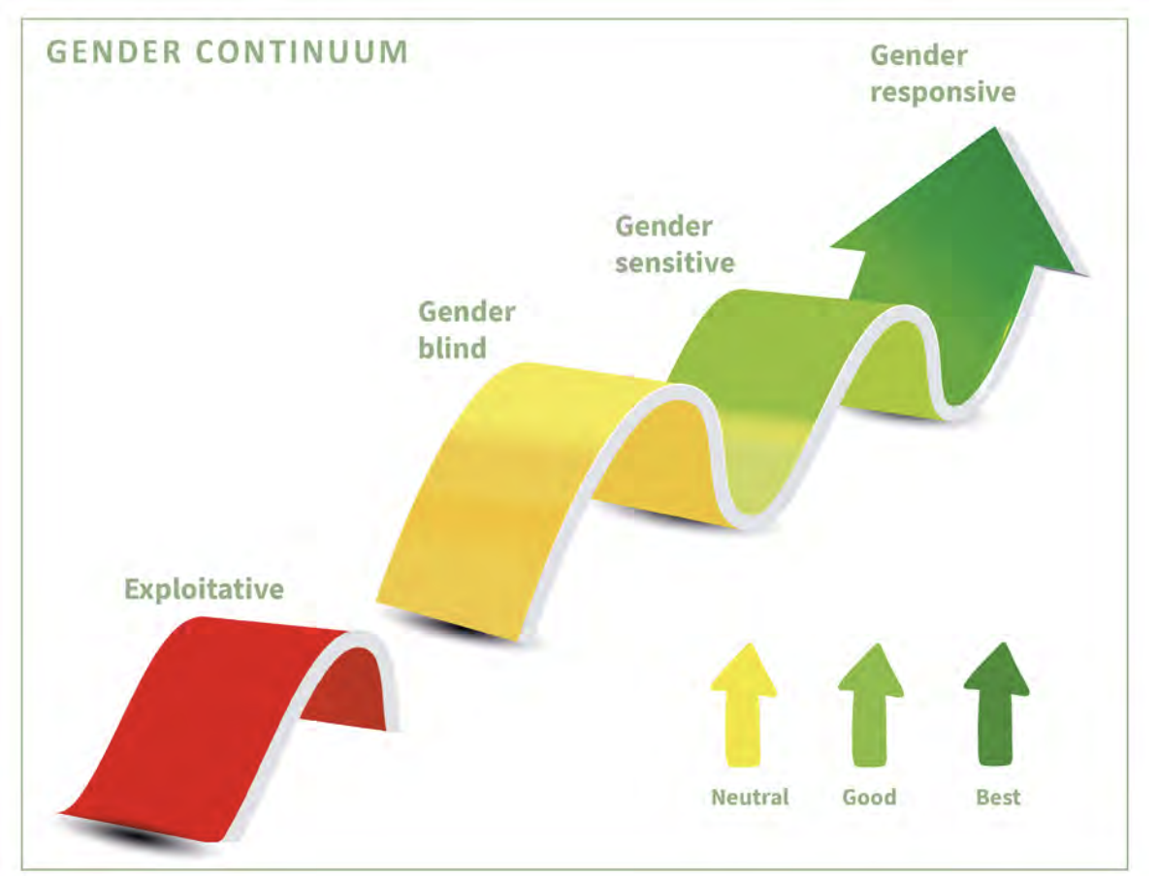
Continuum GESI utilisé dans le Déficit de Financement de l’Adaptation

Slide 19
Intégration des considérations et des perspectives GESI dans l'analyse de genre
Favorise la compréhension (différences entre les sexes, répartition des ressources, opportunités/contraintes, rôles, relations, dynamiques de pouvoir)
01
Aide à identifier les besoins et les priorités spécifiques au genre
Fournit une base pour l’intégration de la dimension de genre dans les politiques, les programmes et les institutions

Slide 20
Éléments essentiels de la réalisation d’une évaluation ou d’une analyse de l’égalité des genres
À faire
Impliquer les Parties Prenantes
Collecter des Données Complètes
Analyse Contextuelle
Identifier les Besoins Spécifiques au Genre
Intégrer l’Intersectionnalité
Développer des Actions Sensibles au Genre
Focus sur l’Autonomisation
Définir des Indicateurs Mesurables
Renforcement des Capacités
Intégrer les Résultats à la Conception du Projet
Veiller à ce que l'analyse de genre soit intégrée dans les étapes de conception, de mise en œuvre et d'évaluation du projet
Suivi et Évaluation Continus
À ne pas faire
Ignorer les Contributions des Parties Prenantes
Se Fier aux Hypothèses
Utiliser des Données Homogènes
Négliger les Facteurs Contextuels
Généraliser à Outrance
Ignorer l’Intersectionnalité
Ignorer la Dynamique du Pouvoir
Élaborer des Solutions Universelles
Négliger le Renforcement des Capacités
Isoler l’Analyse de Genre
Ignorer les Commentaires

Slide 21
Impact de l’Analyse de Genre
04
03
02
01
Des investissements nouveaux et mieux ciblés motivés
Amélioration des connaissances et de la pratique
Collaboration accrue
Influence les décisions politiques et les documents
Affectation de ressources pour faire progresser l’intégration du genre dans le processus du PAN à n’importe quelle étape (élaboration de propositions, renforcement institutionnel, etc.)
Amélioration des connaissances sur le genre et l'adaptation Application des apprentissages pour faciliter l'adaptation sensible au genre
Les personnes et les institutions des domaines du genre ou du changement climatique travaillent mieux ensemble ou de différentes manières pour faire avancer le processus PNA
Intégration du genre ou élaboration d'une politique, d'une stratégie ou d'un document de planification spécifique au genre en matière d'adaptation

Slide 22
Plan d’Action pour le Genre
Plan d'action pour l'égalité des sexes
Le plan d'Action pour le Genre est un outil permettant de montrer comment le genre est intégrée dans la conception et la mise en œuvre du projet.
Il présente :
Description des activités, des extrants, des résultats et de l’impact sensibles au genre ;
Cibles et indicateurs, inclus dans le projet/programme pour répondre aux préoccupations de genre ;
Mécanismes visant à garantir la mise en œuvre des éléments de conception liés au genre – y compris les responsabilités, le calendrier et les coûts associés.

Slide 23
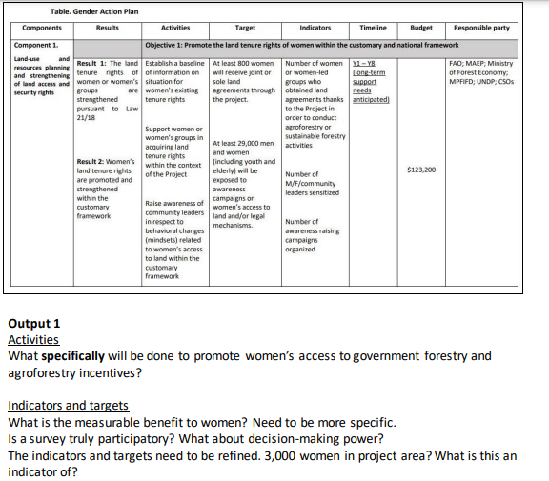
:
Exemple d’un Plan d’Action sur le Genre
Source CFAN (https://learn.rmi.org/pluginfile.php/1159/mod_resource/content/1/3.5%20Supporting%20documents.pdf page 53)

Slide 24
Comment opérationnaliser la dimension genre dans le financement de l’adaptation au changement climatique
Expertise en matière de genre et équilibre entre les genres
Évaluation indépendante et mécanismes de recours
considérations/ critères explicites liés au genre
Lignes directrices pour un financement sensible au genre
Approche centrée sur les bénéficiaires et les personnes
Approches qui augmentent l'accès des groupes de femmes au financement
Égalité des genres et autonomisation des femmes audits réguliers sur le genre

Slide 25
Principes et actions pour rendre opérationnel le financement de l’adaptation climatique sensible au genre
égalité des genres et autonomisation des femmes
01
08
audits réguliers sur le genre
approche centrée sur les bénéficiaires et les personnes
02
8
07
mécanismes indépendants d’évaluation et de recours
considérations/critères explicites liés au genre
03
Principaux Principes et Actions
06
approches qui augmentent l'accès des groupes de femmes au financement
expertise en matière de genre
et équilibre entre les genres
04
05
Lignes directrices pour un financement sensible au genre

Slide 26
Comment les parties prenantes et les acteurs sont-ils essentiels au processus d'opérationnalisation ?
Qui est concerné par le projet ?
Quels processus sont affectés par le projet ?
Quels groupes externes, outre la communauté, sont affectés par le projet ?

Slide 27
Réflexion approfondie sur les avantages de l’engagement des parties prenantes et des acteurs
Les points de vue des principaux acteurs sont entendus
Intégré à toutes les étapes par le dialogue et la recherche de consensus
Créer la confiance entre les acteurs
Toutes les personnes impliquées ont un point de vue valable et des connaissances et expériences pertinentes
Favoriser une meilleure prise de décision
Un plus grand sentiment d'appropriation des décisions prises
Se conformer à eux
Responsabilité du résultat
Approches inclusives et participatives
Centré sur les personnes
Des solutions qui offrent des avantages mutuels (gagnant-gagnant)

Slide 28
Session trois - Considérations GESI dans les fonds climatiques existants

Slide 29
Objectifs
02
01
Caractériser la trajectoire d’intégration de la dimension de genre dans les opérations des fonds climatiques
Établir les défis et les lacunes du GESI en matière de financement de l'adaptation par les Fonds
03
Appliquer la compréhension des fonds multilatéraux et du GESI pour relever les défis identifiés

Slide 30
Actions Sensible au Genre
Mondial
Continental/Régional
National
CCNUCC
FVC
FEM
Fonds d’Adaptation
FIC
SADC framework on Gender and Development (1997)
2003 Protocol to the African Charter on Human and People, informed by NEPAD
Gender parity principle in the AU Commission (2002)
AU Solemn Declaration on Gender Equality (2004)
Africa-wide campaign to end violence against women (ADF, 2008)
AU adoption Gender Policy (2009)
Plan National Genre 2017
Politique sur le Changement Climatique
Plan d’Action Genre (2020)
40 % des CDN mentionnent le genre
Plan National d’Adaptation

Slide 31
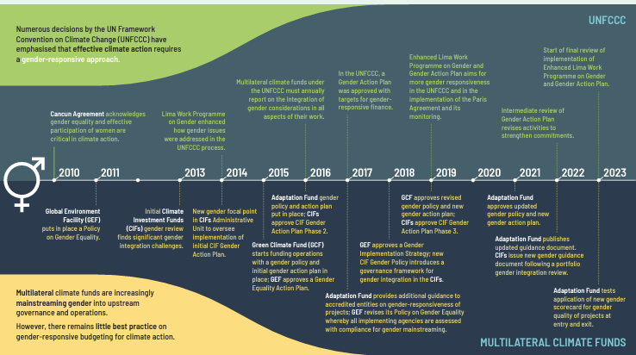
Le Genre dans les Accords de la CCNUCC

Slide 32
Aperçu des Cadres Politiques GESI des Fonds Multilatéraux
FEM
Politique d'égalité des genre 2011(Approbation à Cancun de l'intégration de l'action climatique)
Révision de la politique avec les partenaires de mise en œuvre 2017 (UNFCCC GAP et objectifs pour un financement sensible au genre)
Stratégie de mise en œuvre de l'égalité des genre approuvée en 2018
FIC
Examen initial de la question du genre 2012
Durban 2011
Nouveau point focal sur le genre dans l'unité administrative pour le nouveau CIF GAP 2014
Phase 2 du CIF GAP
Nouvelle politique de genre du CIF avec cadre de gouvernance pour l'intégration du genre 2018 approuvée 2016
Phase 3 du Gender GAP approuvée 2019
FVC
Politique de genre sur le financement GAP initial 2015
Politique de genre révisée Nouveau GAP 2019
Fonds d’Adaptation
Politique et plan d'action initiaux en matière de genre 2016
Orientations supplémentaires à l'intention des entités accréditées sur la prise en compte de la dimension de genre dans les projets 2017
Politique de genre mise à jour approuvée
Nouveau GAP 2021

Slide 33
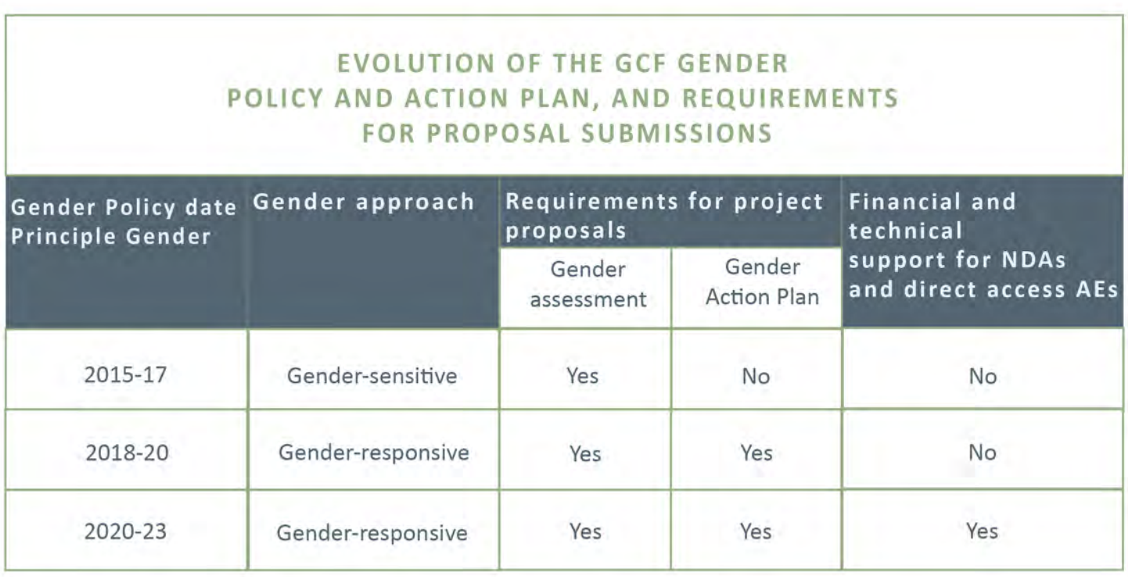

Slide 34
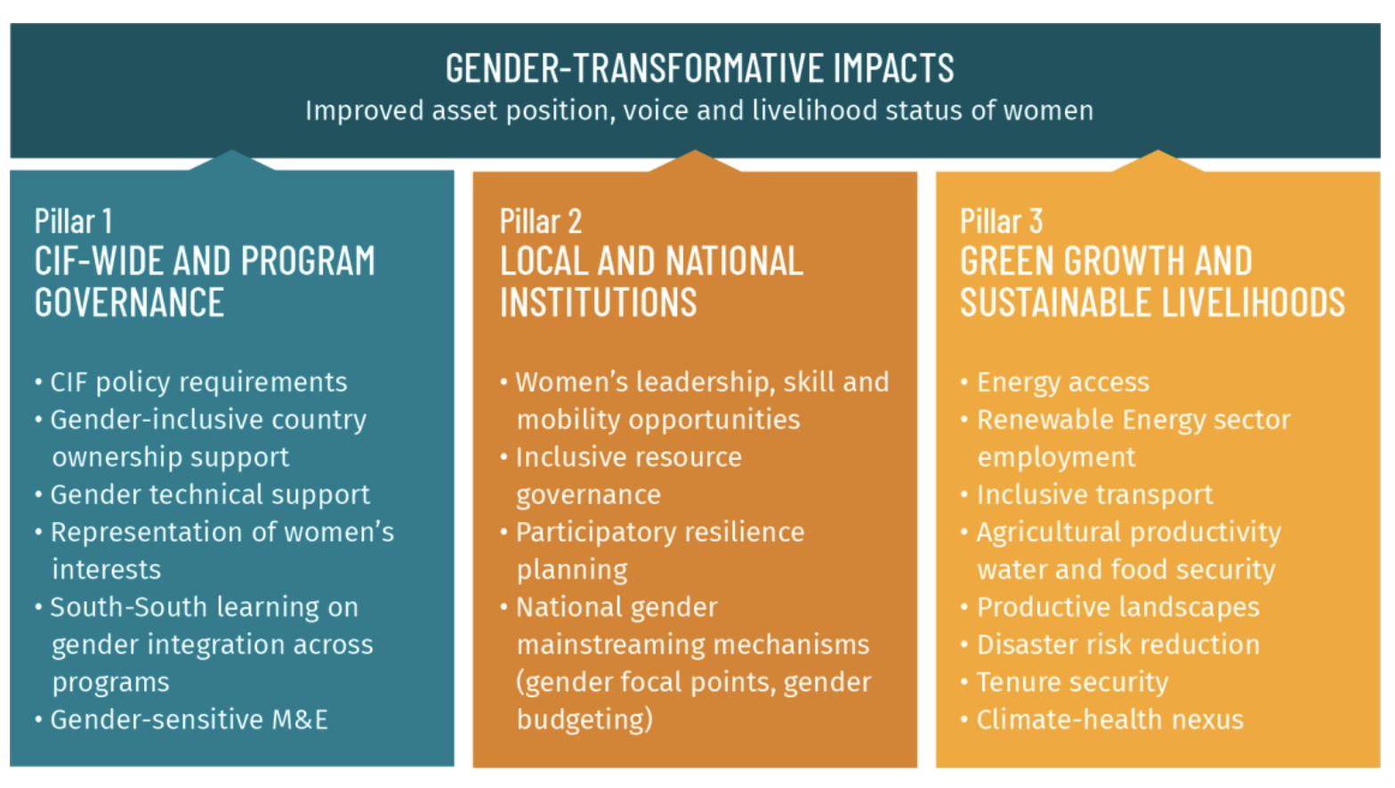

Slide 35
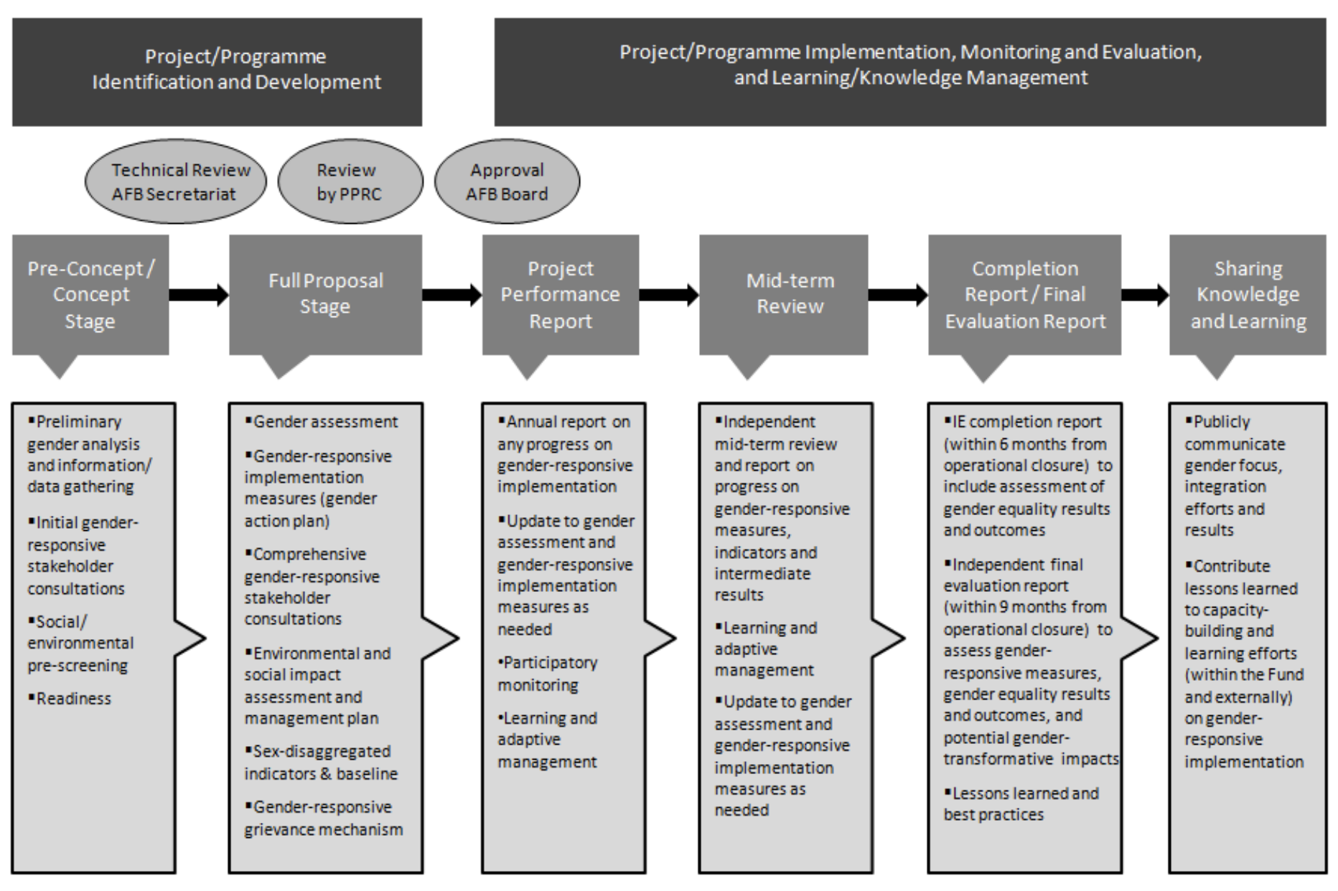
Intégration du genre dans le Fonds d’Adaptation

Slide 36
Exercice
En groupe, réfléchissez et analysez les lacunes que vous constatez dans l'élaboration et la mise en œuvre des politiques du GESI. Énumérez les ajouts que vous pourriez avoir à apporter pour améliorer ces opérations.
01

Slide 37
Session quatre - Défis dans la mise en œuvre du genre dans les financements climatiques existants

Slide 38
Objectifs
01
Décrire les différents défis qui ont bloqué la progression de la mise en œuvre de l'initiative GESI par les fonds climatiques
02
Démontrer une compréhension des défis à relever, propres à chacun des fonds sélectionnés.

Slide 39
Défis liés aux données - Développement
et mise en œuvre du projet GESI
Fonds limités pour collecter de données primaires
Manque de données précises et fiables
Il est très difficile d’établir des liens avec les femmes et les filles dans les communautés autochtones
Faiblesses généralisées dans le suivi et la communication des résultats quantitatifs et qualitatifs en matière de genre, avec de nombreuses données manquantes
fournir des détails limités et une analyse faible
la prise en compte des résultats genrés est insuffisante
Suivi incohérent des données ventilées par sexe
manquement des partenaires de mise en œuvre à rendre compte de la mise en œuvre des plans d'action pour l'égalité des genres
seulement 55 % des projets du FEM font état de la dimension de genre

Slide 40
Défis liés à la perception
01
Le genre n’est pas conceptualisé comme une considération majeure
Des critères économiques davantage mis en avant
02
Considéré comme un « complément » plutôt que comme une mesure courante et systématique
03
Efforts limités pour transcender l’approche binaire du genre vers les questions d’intersectionnalité
04

Slide 41
Défis-Expertise
Limiter la participation aux actions de genre
Compréhension limitée du genre dans la conception
Sensibilisation et prise de conscience limitées du genre
Manque de transparence dans le SEV des résultats en matière d'égalité du genre dans le financement de l'action climatique

Slide 42
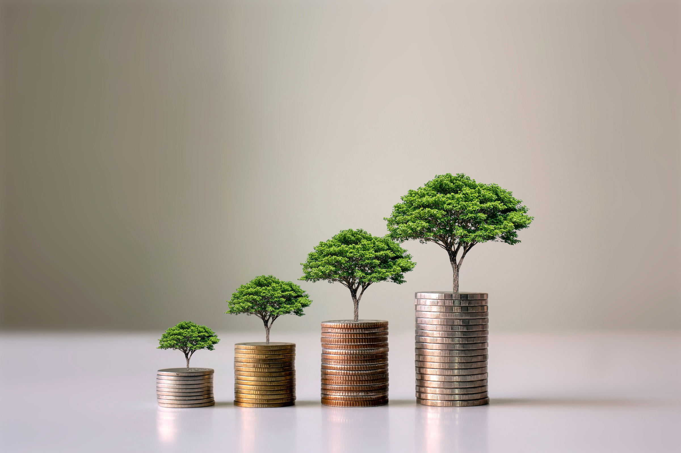
Merci !

Slide 43
Lecture hautement recommandée
Unido.org/sites/default/files/files/2021-06/Gender_mainstreaming_Guide_1 Greenclimate.fund/sites/default/files/document/guidelines-gcf-toolkit-mainstreaming-gender GGGI.org/wp-content/uploads/2020/09/07.-GCF-Gender-Mainstreaming-Guideline Academia.edu/Social_inclusion_in_the_Decentralised_Climate_Funds_process_in_Mali_and_Senegal UNDP.org/sites/g/files/zskgke326/files/publications/UNDP%20Gender%20and%20Climate%20Finance%20Policy%20Brief%205-WEB.pdf unfccc.int/sites/default/files/resource/LDC%20submission.pdf us.boell.org/sites/default/files/2024-03/cff10-2024-eng-gender-digital An Online Sourcebook: Integrating Gender In Climate Change Adaptation Proposals https://ndcpartnership.org/knowledge-portal/climate-toolbox/online-sourcebook-integrating-gender-climate-change-adaptation-proposals Harnessing Climate Finance to Advance Women's Climate Leadership https://ndcpartnership.org/knowledge-portal/climate-toolbox/harnessing-climate-finance-advance-womens-climate-leadership

